Slide 1
Презентация по лабораторной работе №7
Установка и конфигурация операционной системы на виртуальную машину Раднаве Ардан, НКАбд04-24

Slide 2
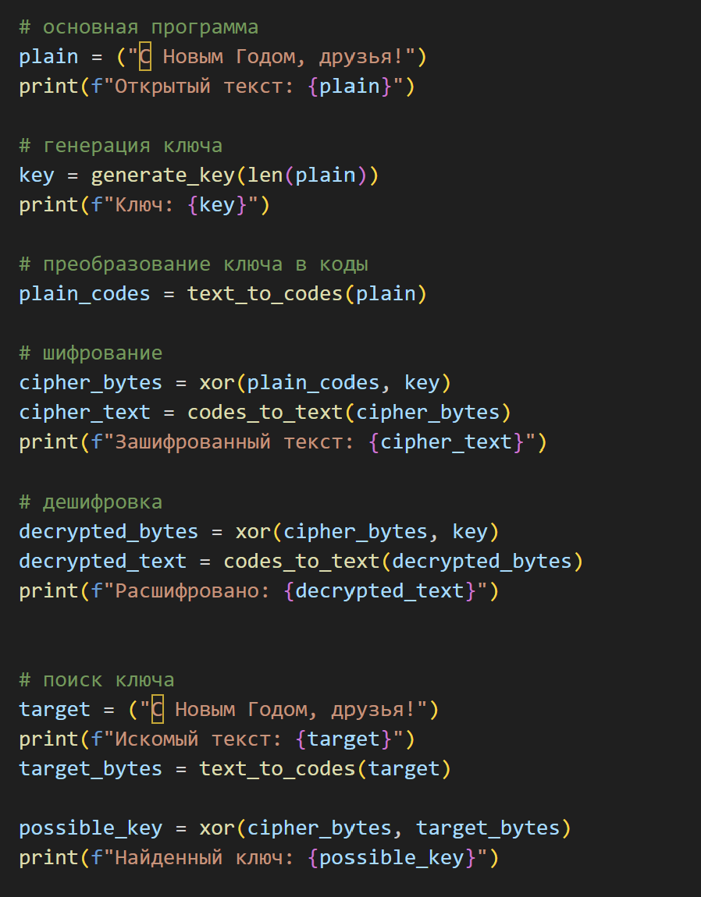
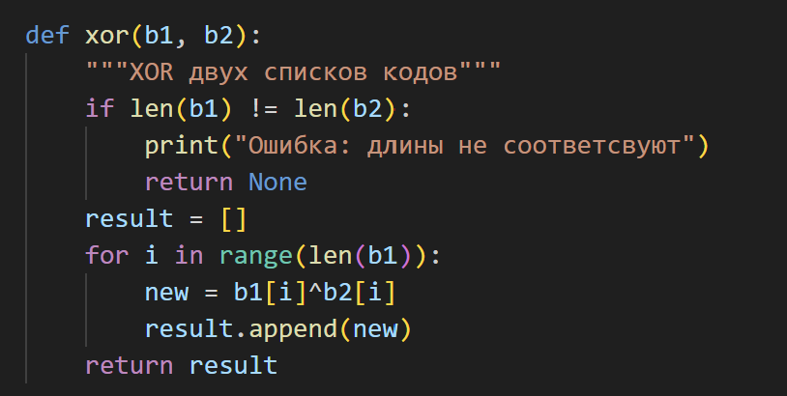
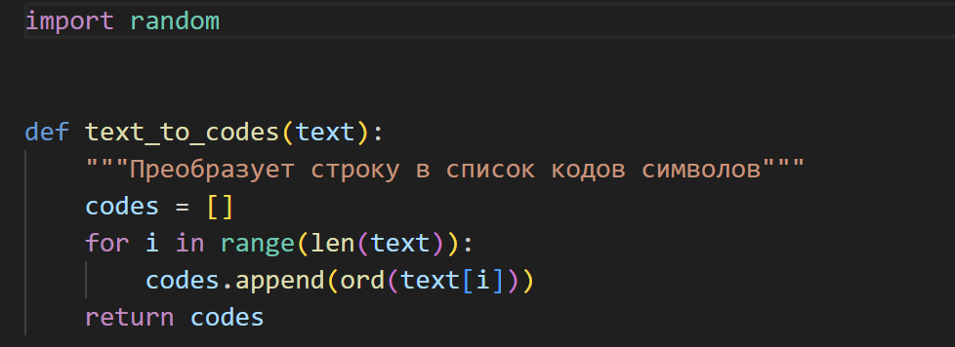
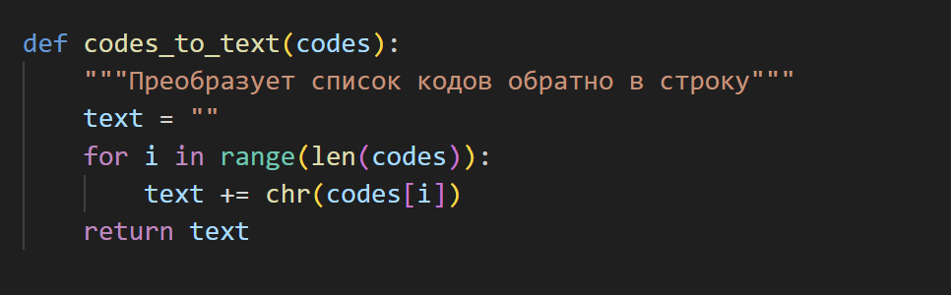
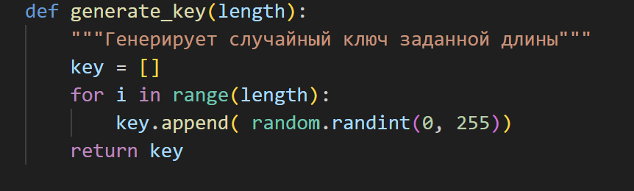
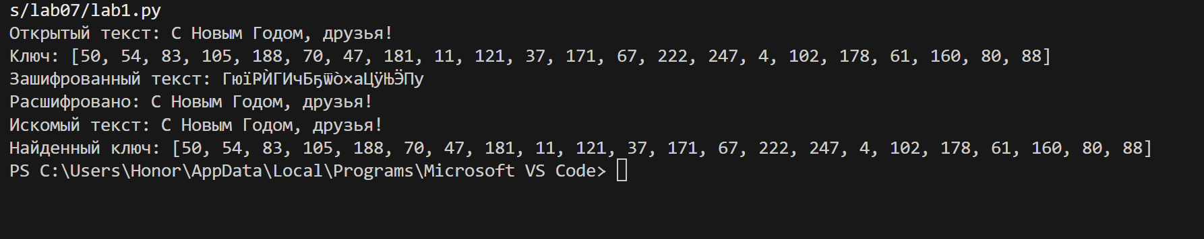
Цель
Необходимо определить вид шифротекста при известном ключе и известном открытом тексте.
Также создаю функцию преобразования чисел обратно в текст
Добавляю функцию генерации рандомного ключа
Проверка работы всех функций. Шифрование и дешифрование происходит верно, как и нахождение ключей, с помощью которых можно расшифровать верно только кусок текста
Освоить на практике применение режима однократного гаммирования
Функция перевода тексты в числа
Функция для шифрования текста
Подбор возможных ключей для фрагмента
Генерация ключа
Основная логика
Результат работы программы

Slide 3
Вывод
В ходе выполнения данной лабораторной работы мной было освоено на практике применение режима однократного гаммирования.

